Slide 1
구직자 추천 시스템
20211107 이주환
20210825 임민섭

Slide 2
ㅣ
목 차
01
프로젝트 소개
04
결론
02
DB 생성
05
인지 및 개선 사항
03
MFC 구현
06
Q&A

Slide 3
프로젝트 소개
기업맞춤형 구직자 추천 시스템
db에 저장된 구직자 데이터에 가중치를 적용하여 기업에 맞는 인재를 추천해주는 프로그램
퀵정렬 알고리즘을 기반으로 다양한 피벗 선택방식을 이용하여 최적화

Slide 4
시스템 구성 및 데이터 흐름
MFC 기반 점수 계산 및 정렬
Sorted
구직자
테이블
구직자
데이터
구직자 정보 테이블 구축
기업

Slide 5
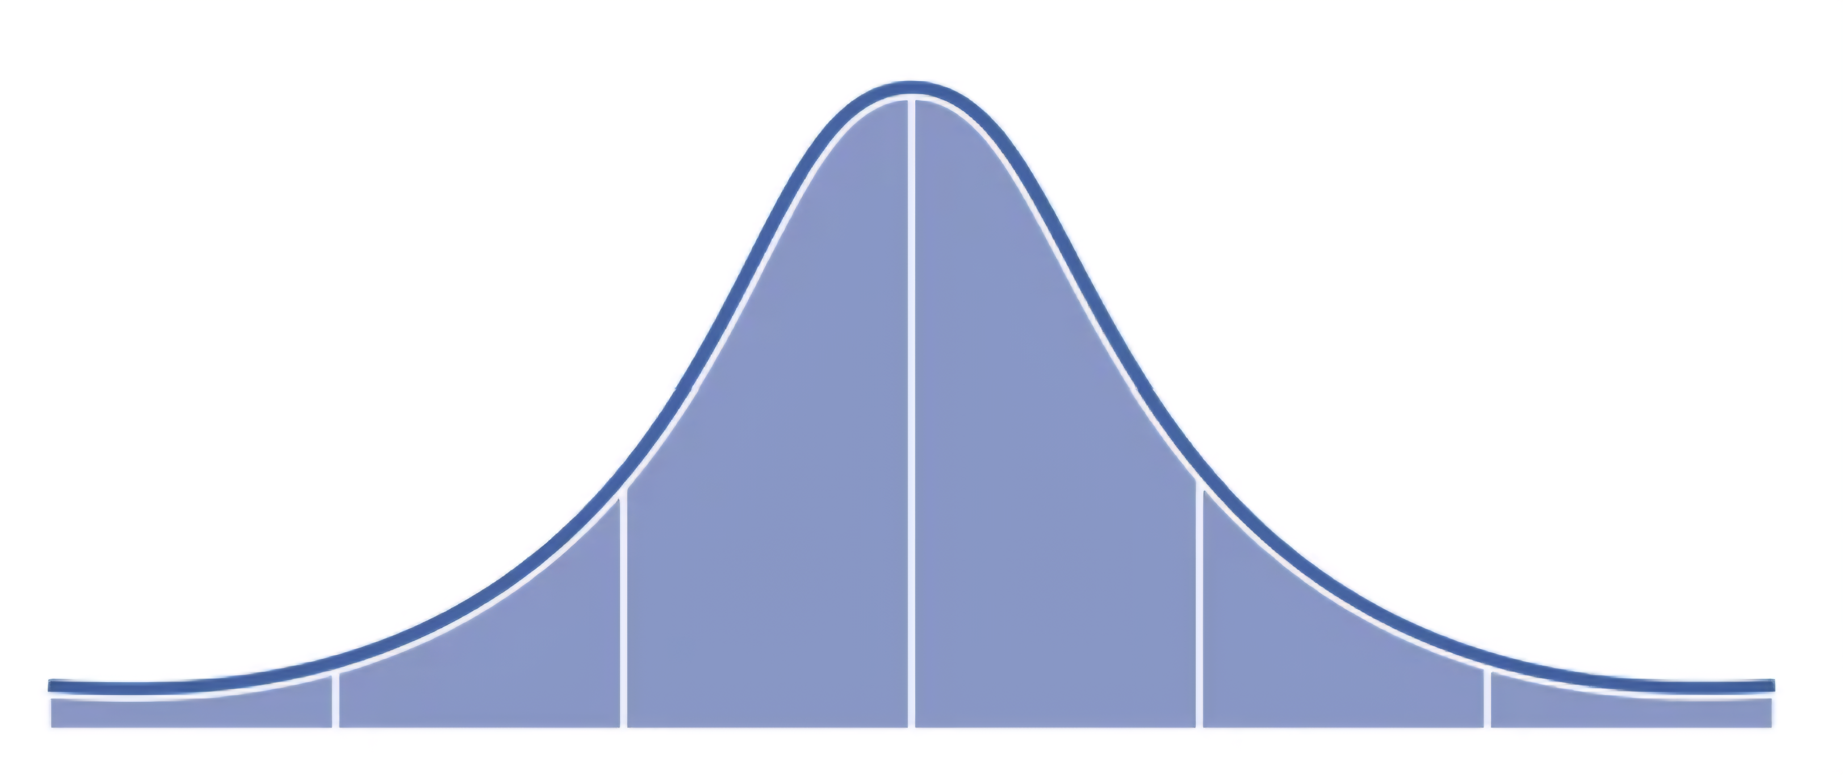
DB 생성

Slide 6
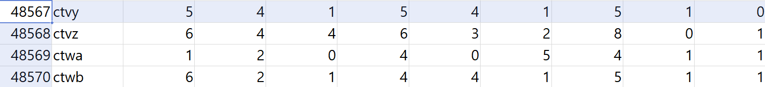
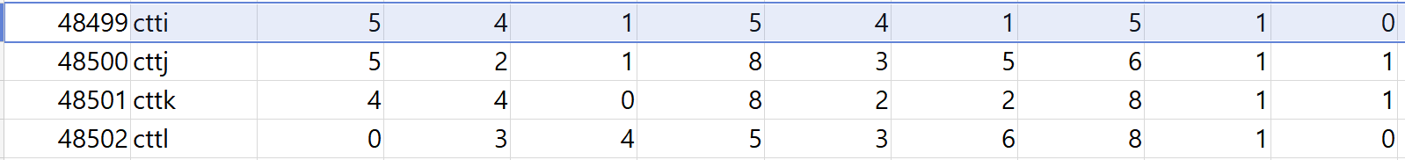
DB 생성

Slide 7
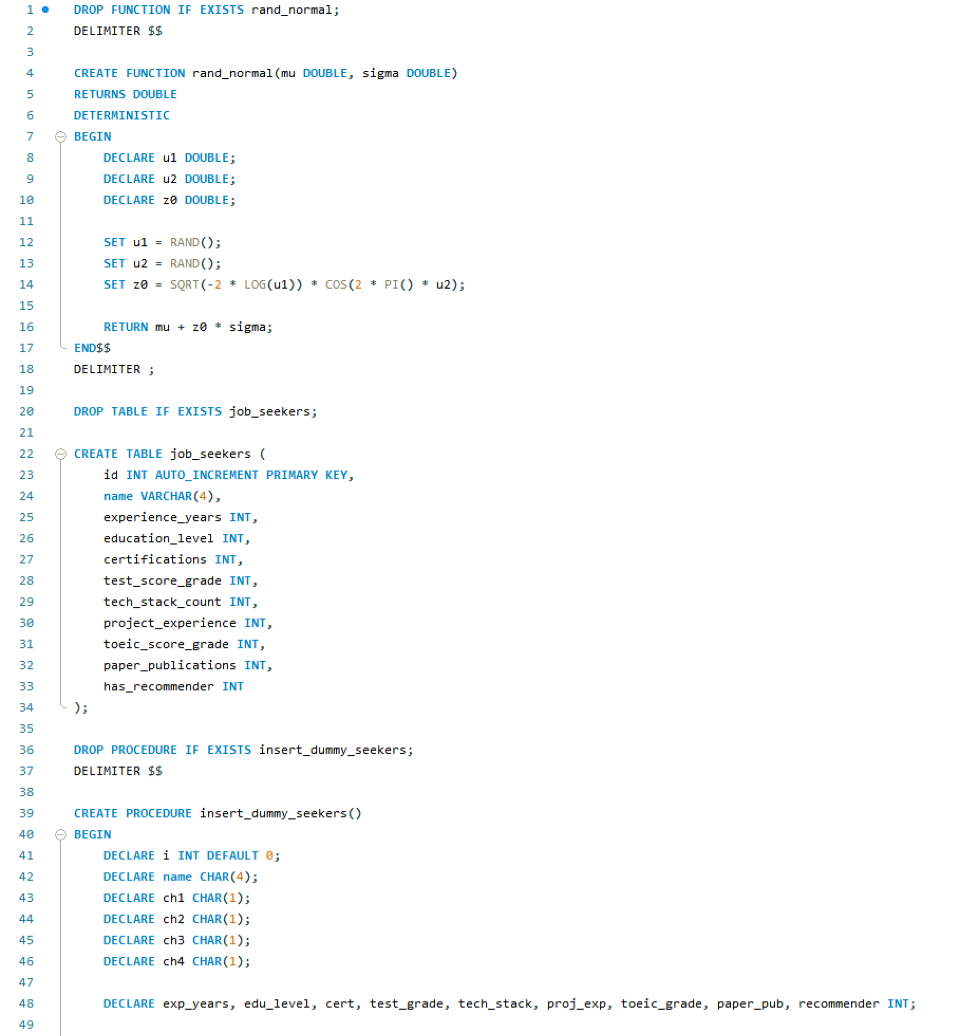
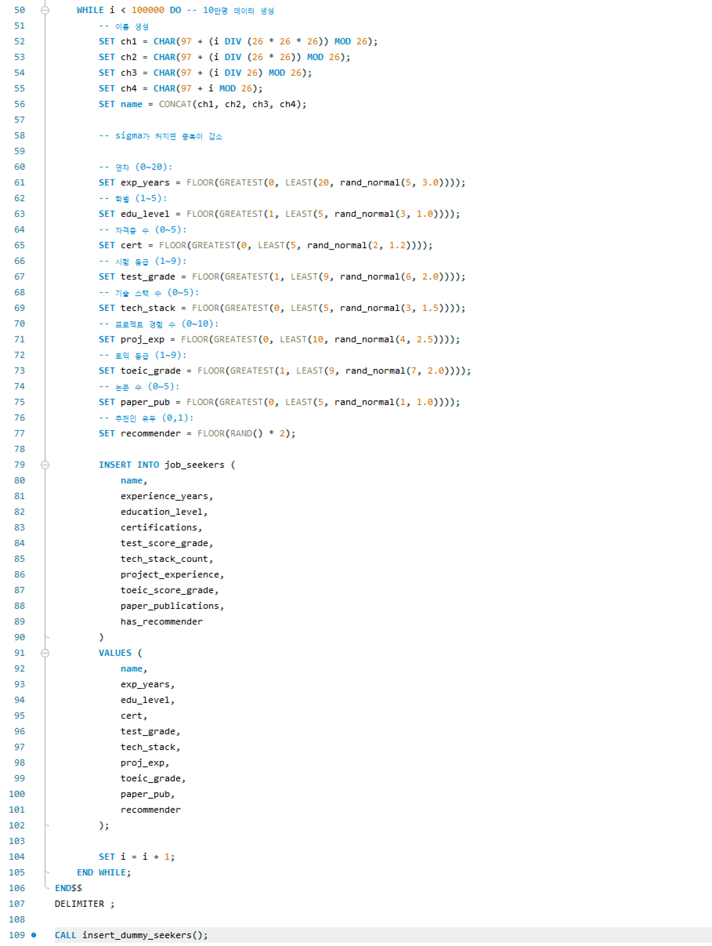
DB 생성

Slide 8
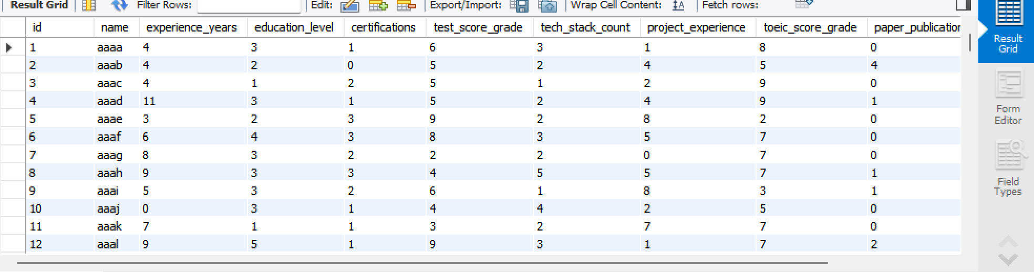
DB

Slide 9
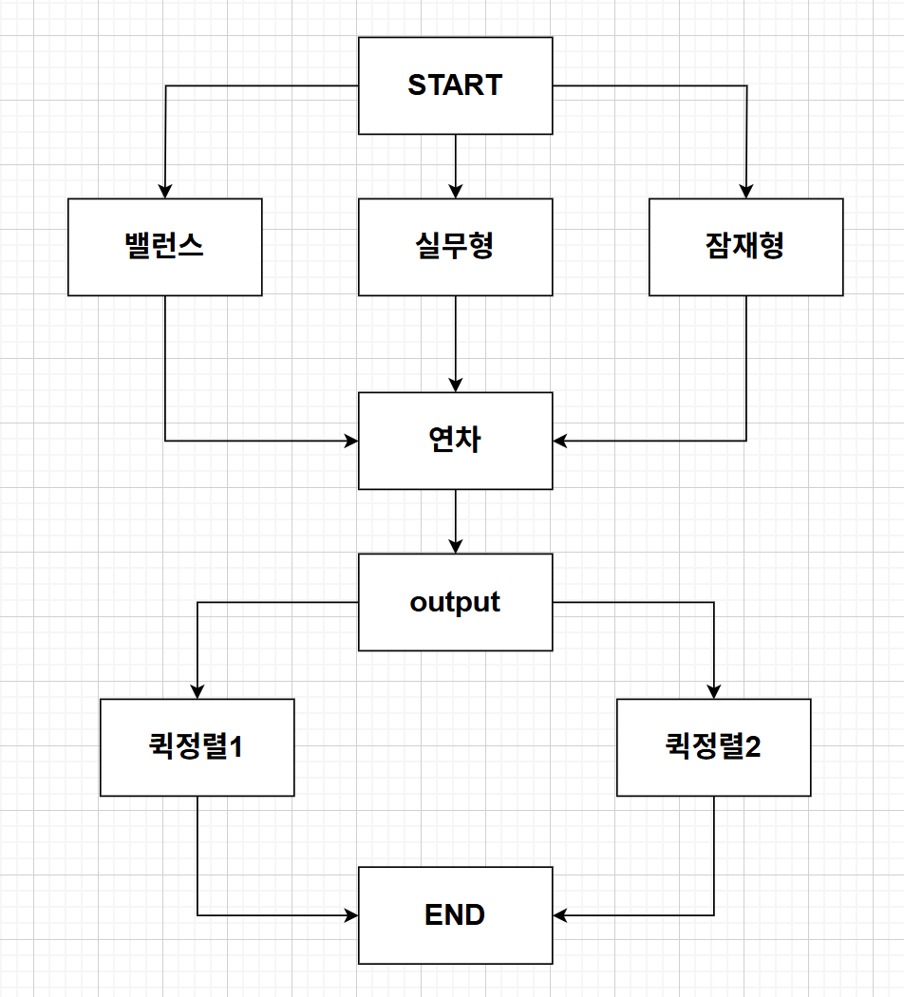
MFC 구현

Slide 10
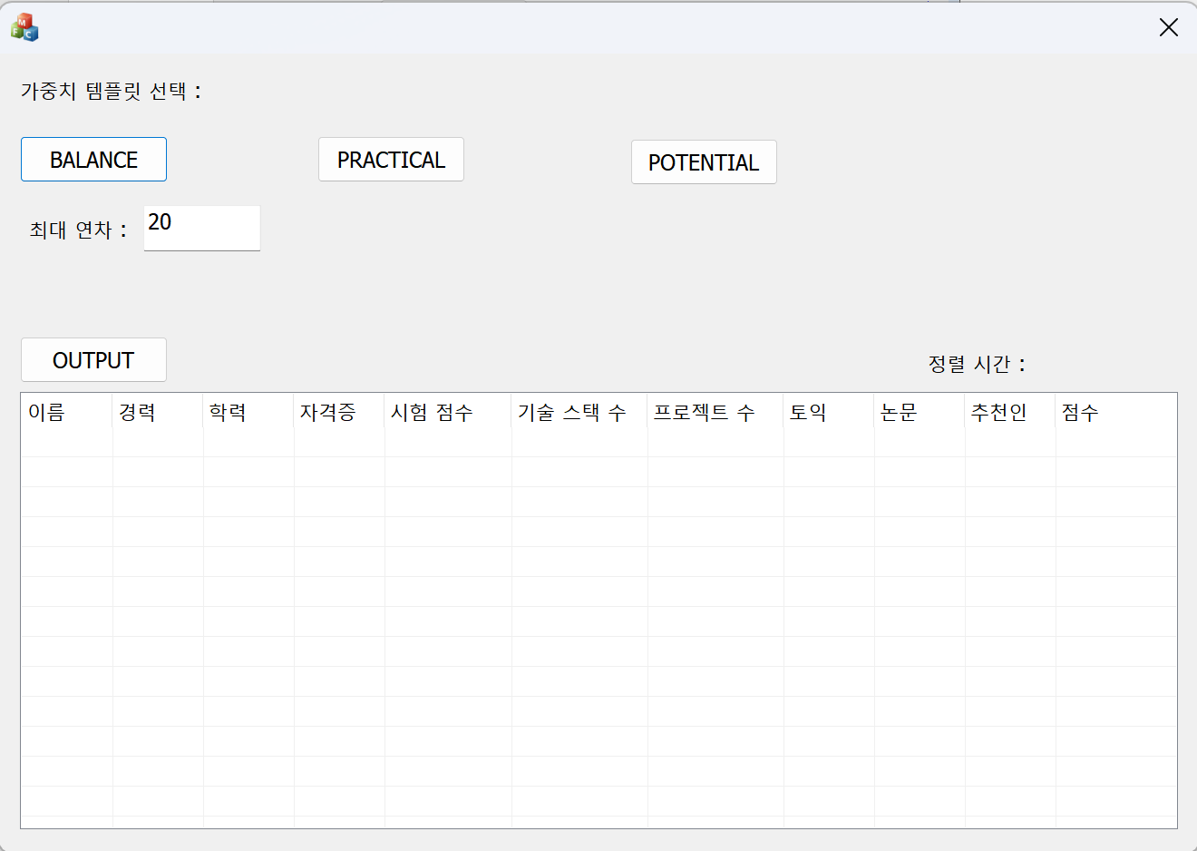
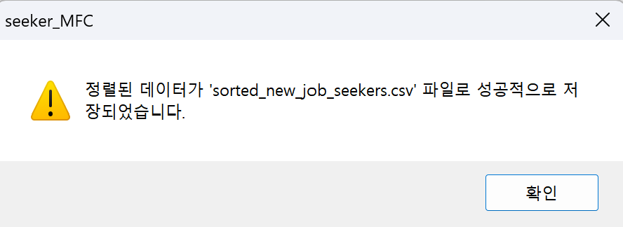
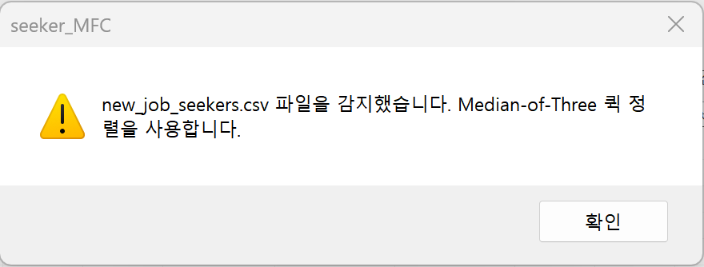
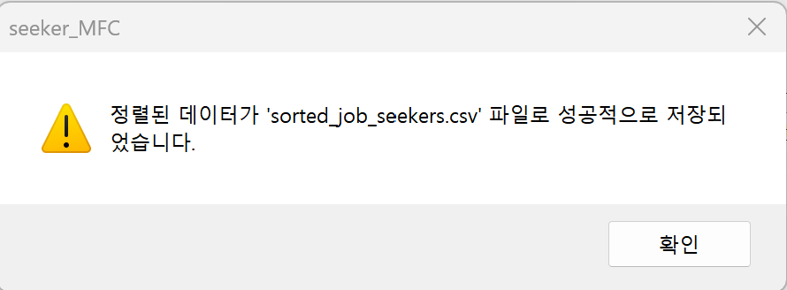
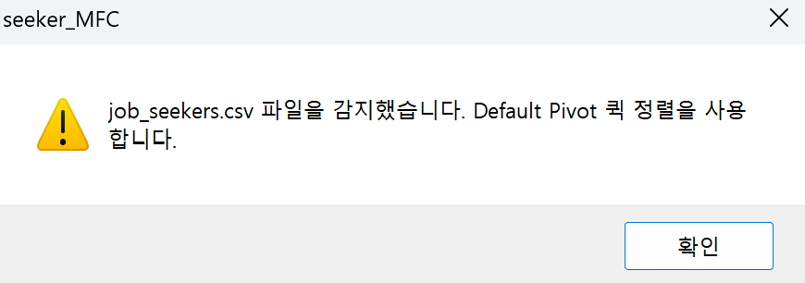
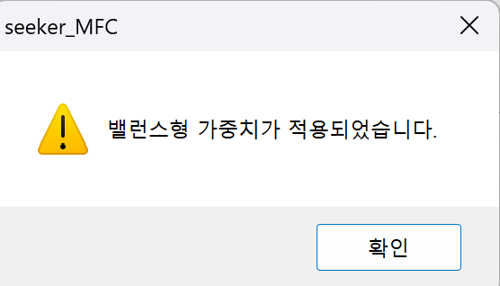
MFC 구현

Slide 11
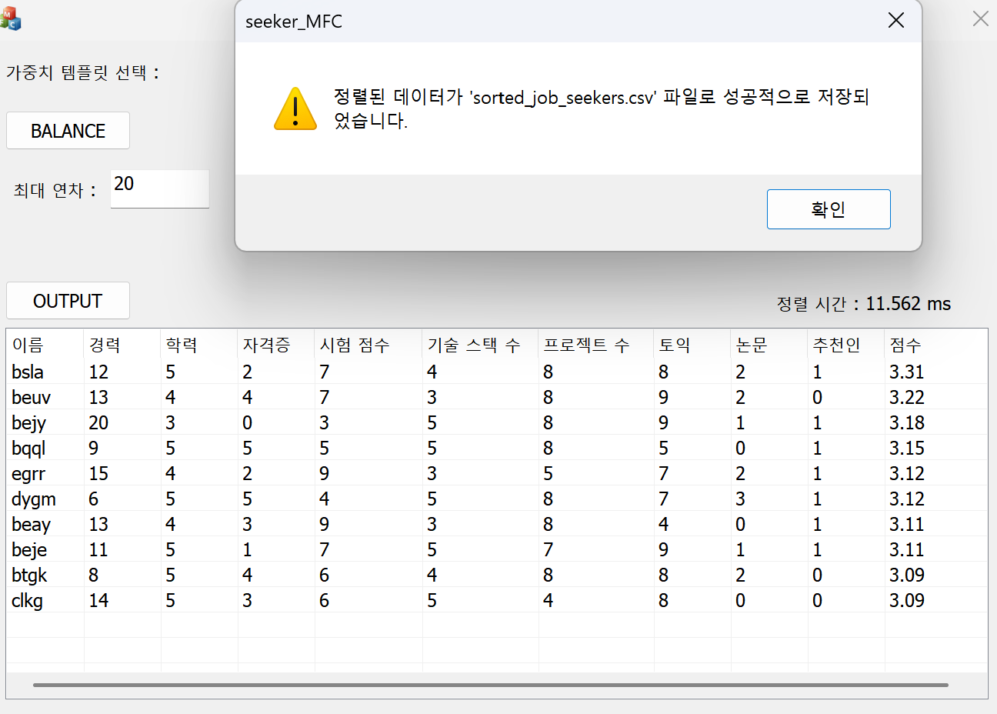
MFC 구현

Slide 12
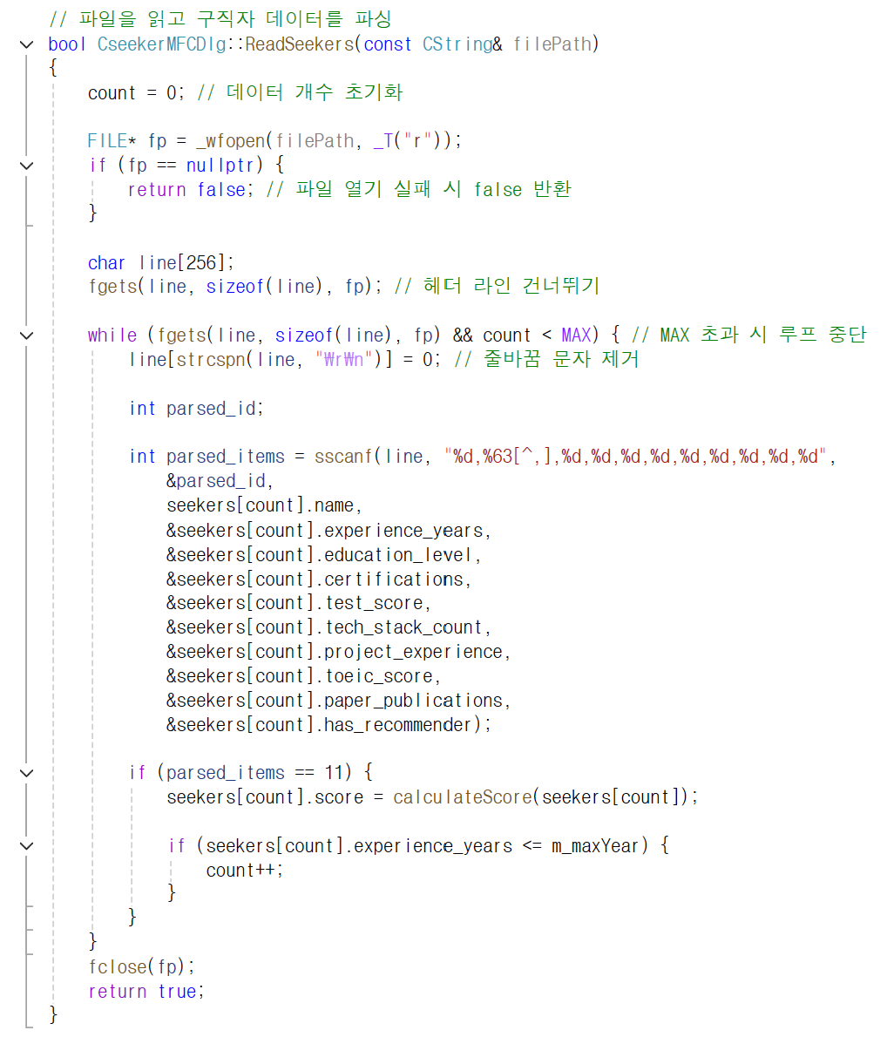
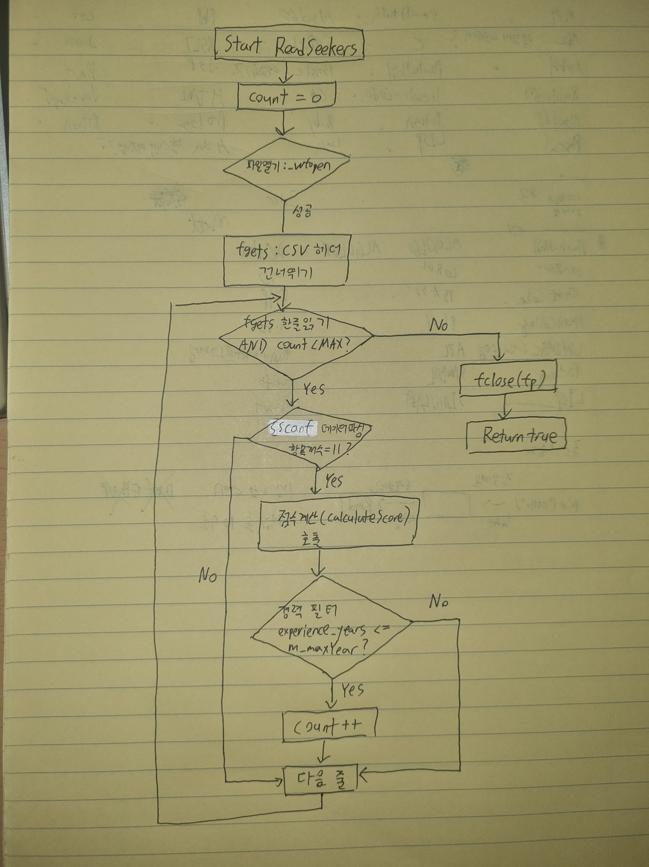
MFC 구현

Slide 13
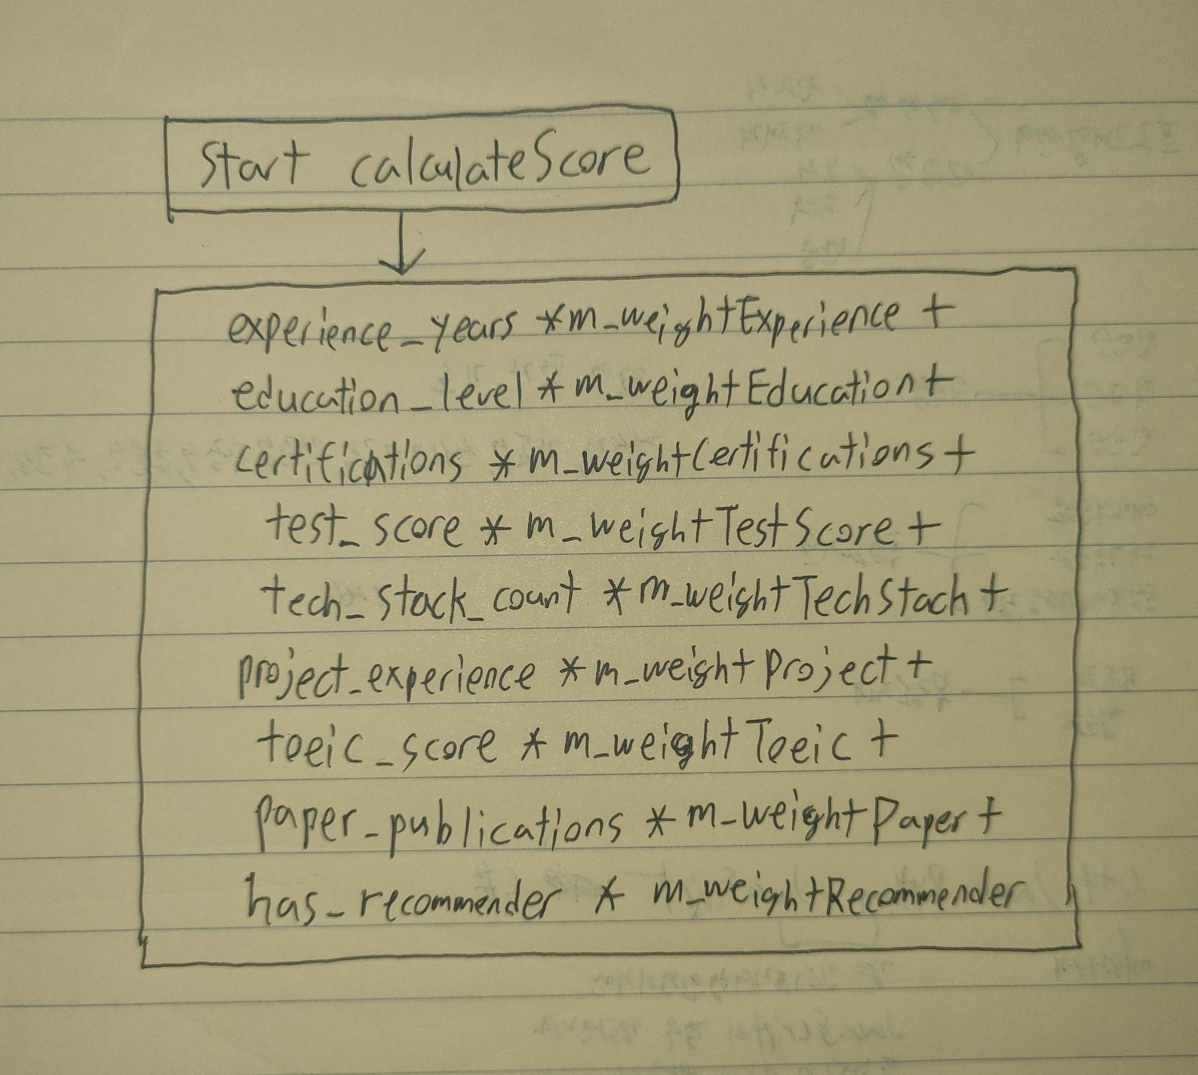
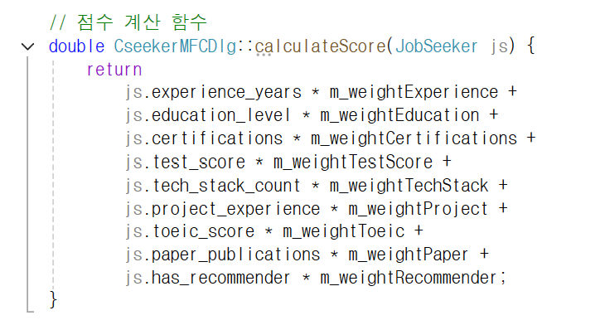
MFC 구현

Slide 14
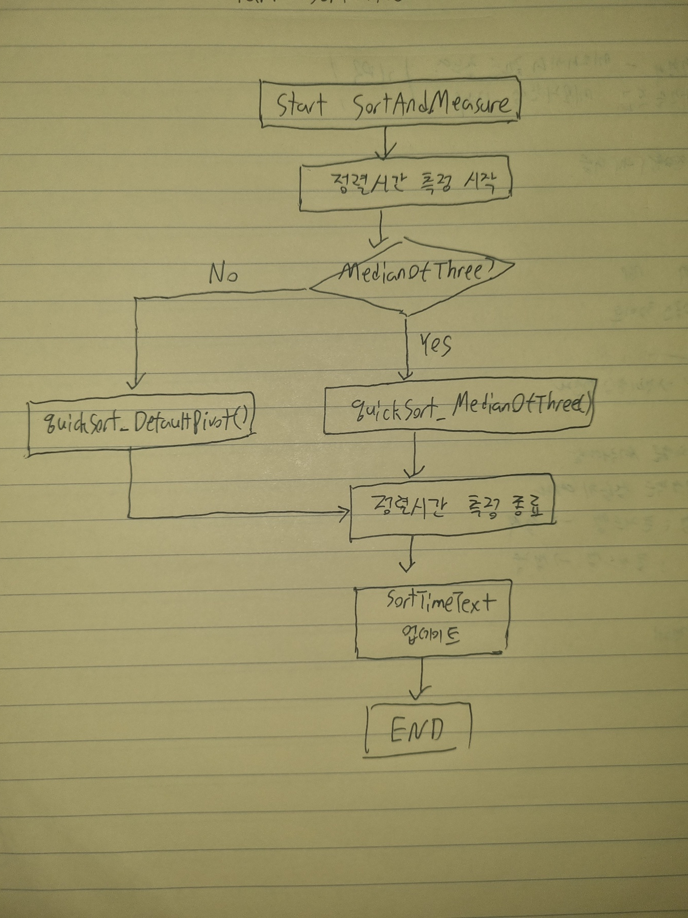
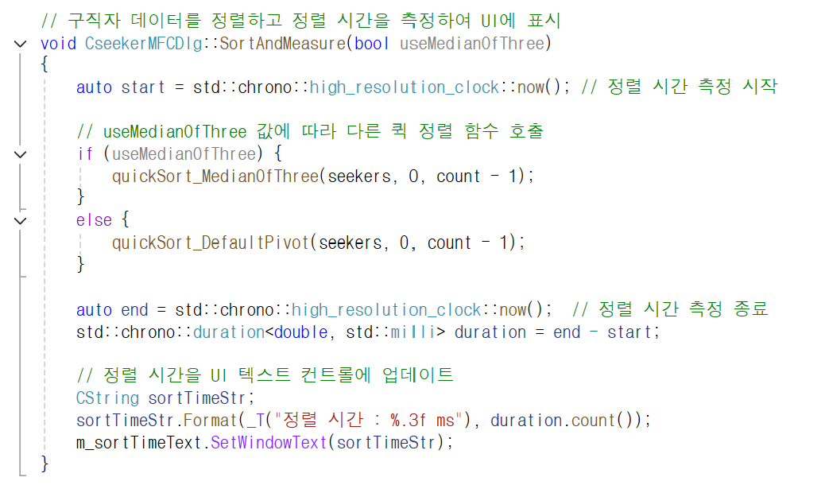
MFC 구현

Slide 15
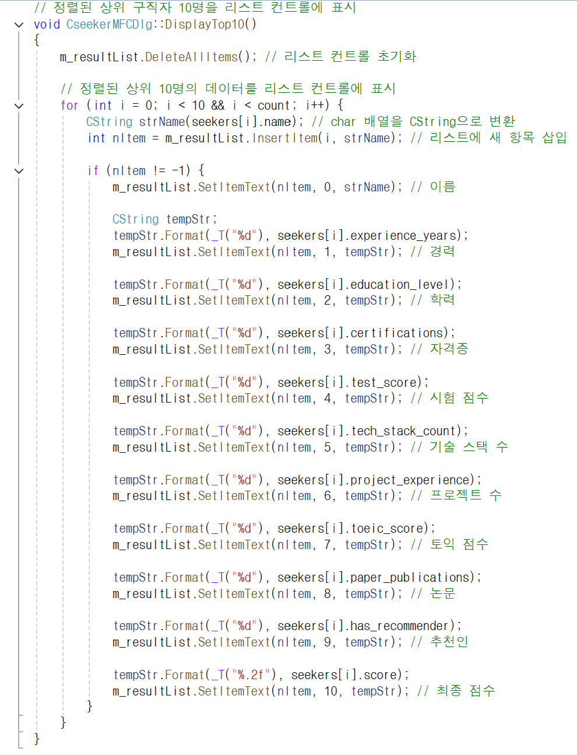
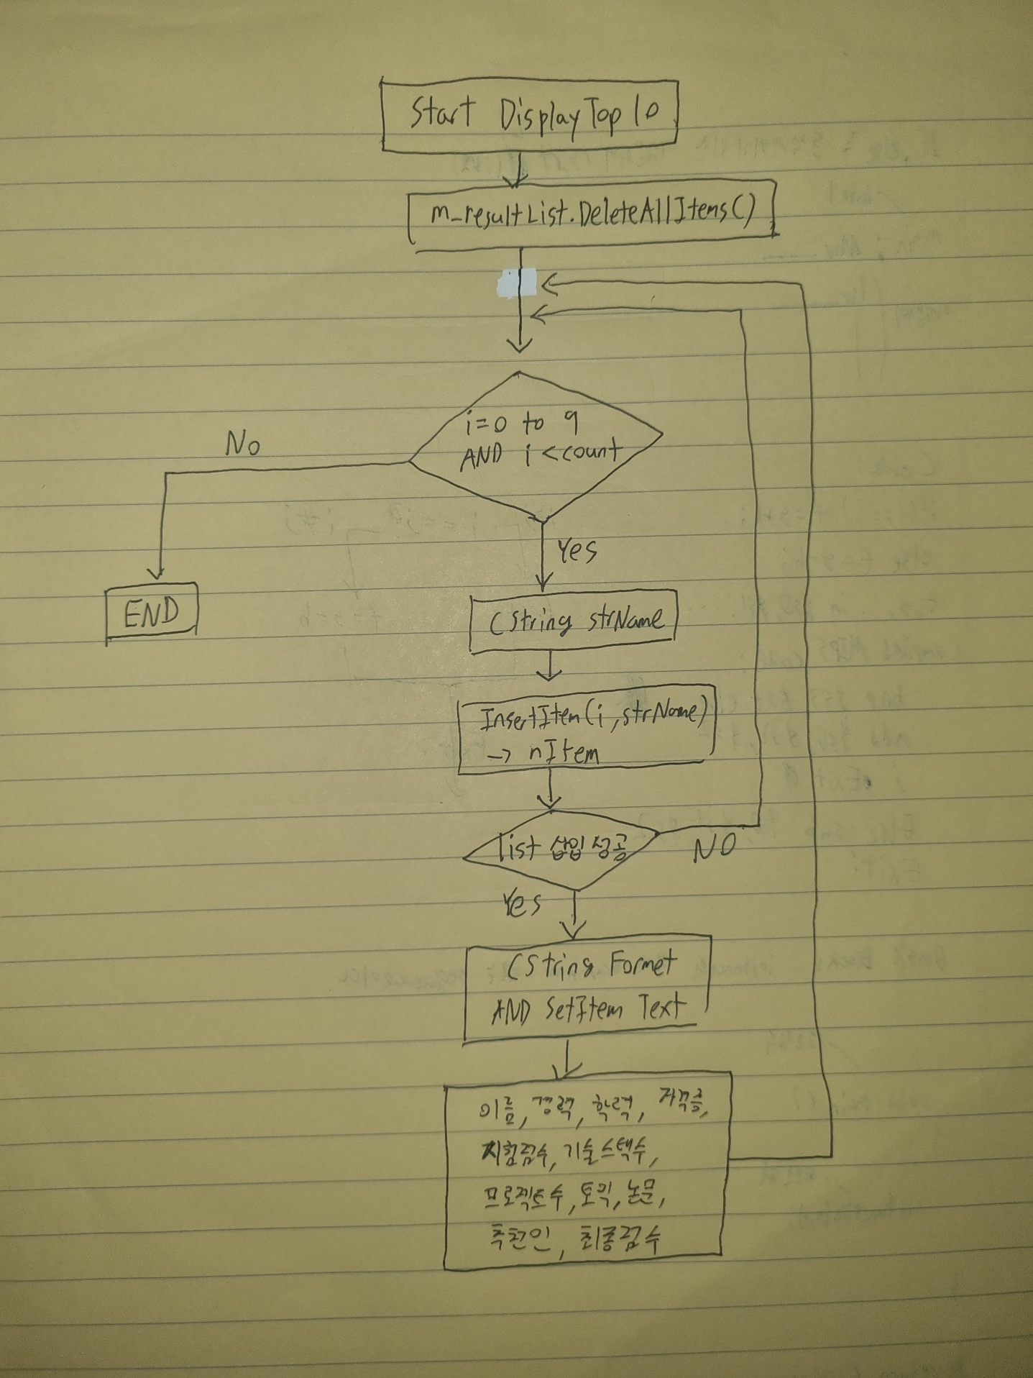
MFC 구현

Slide 16
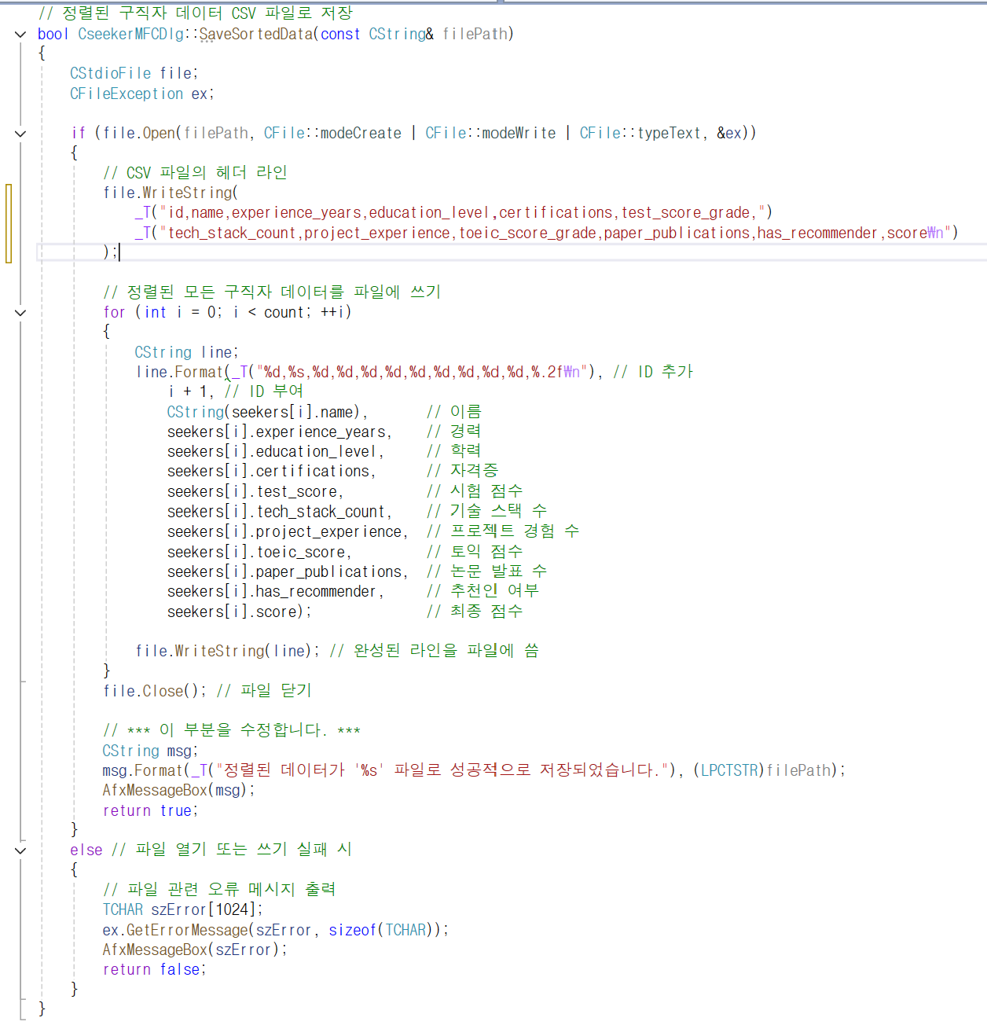
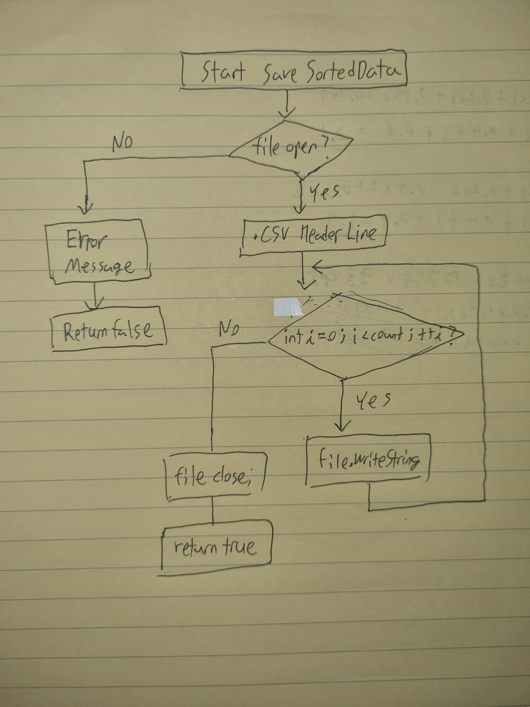
MFC 구현

Slide 17
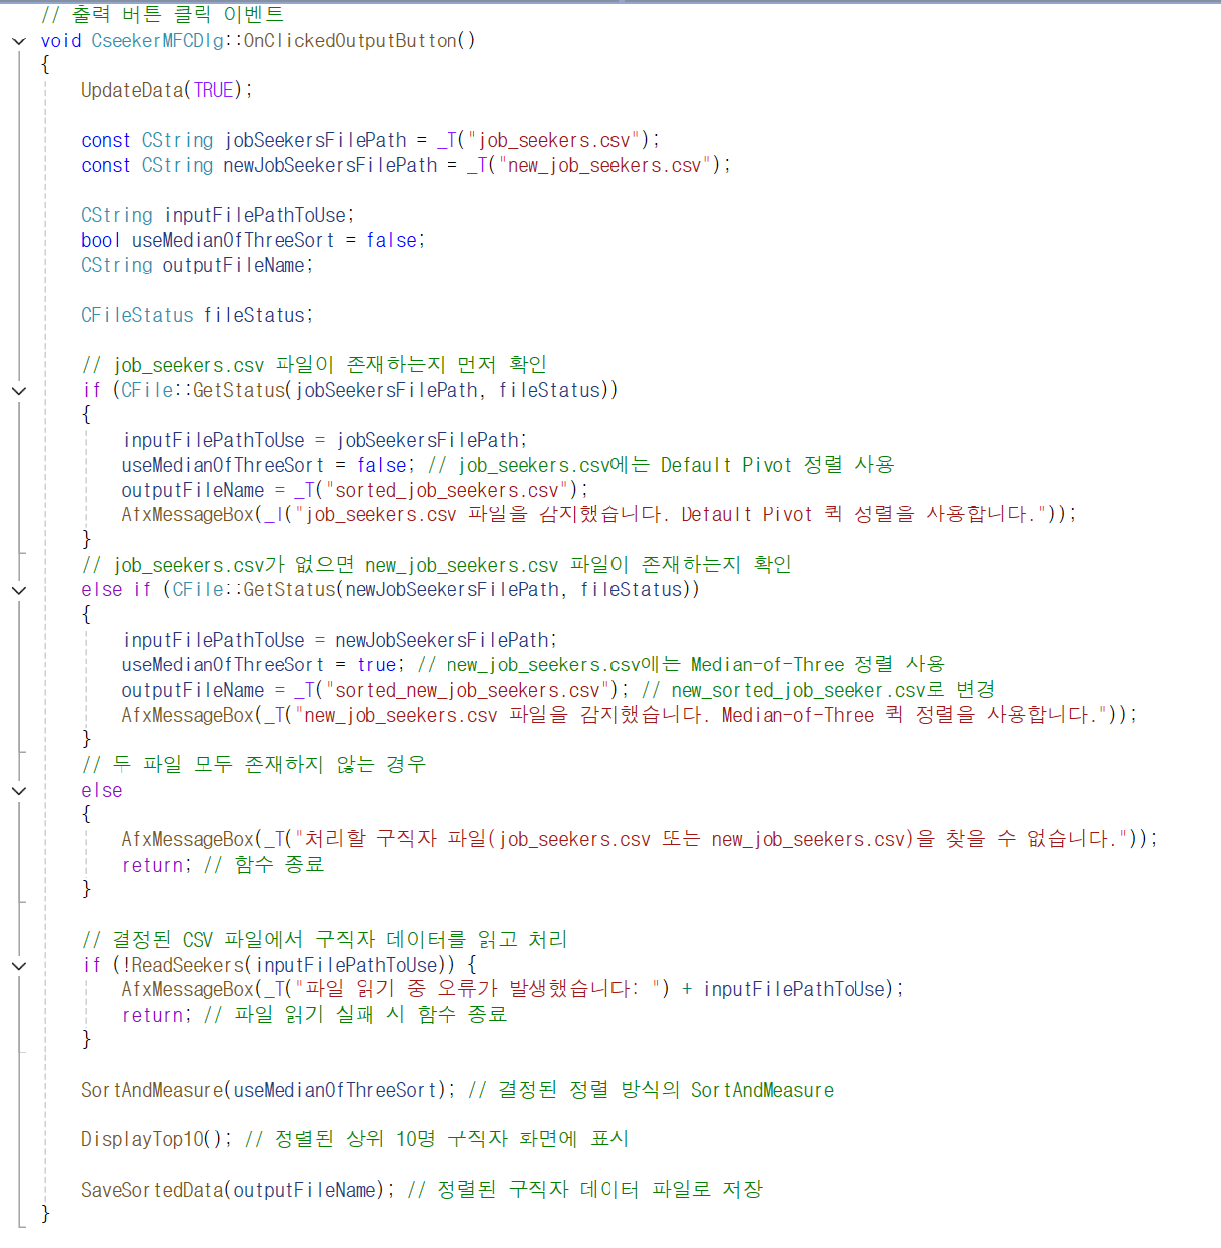
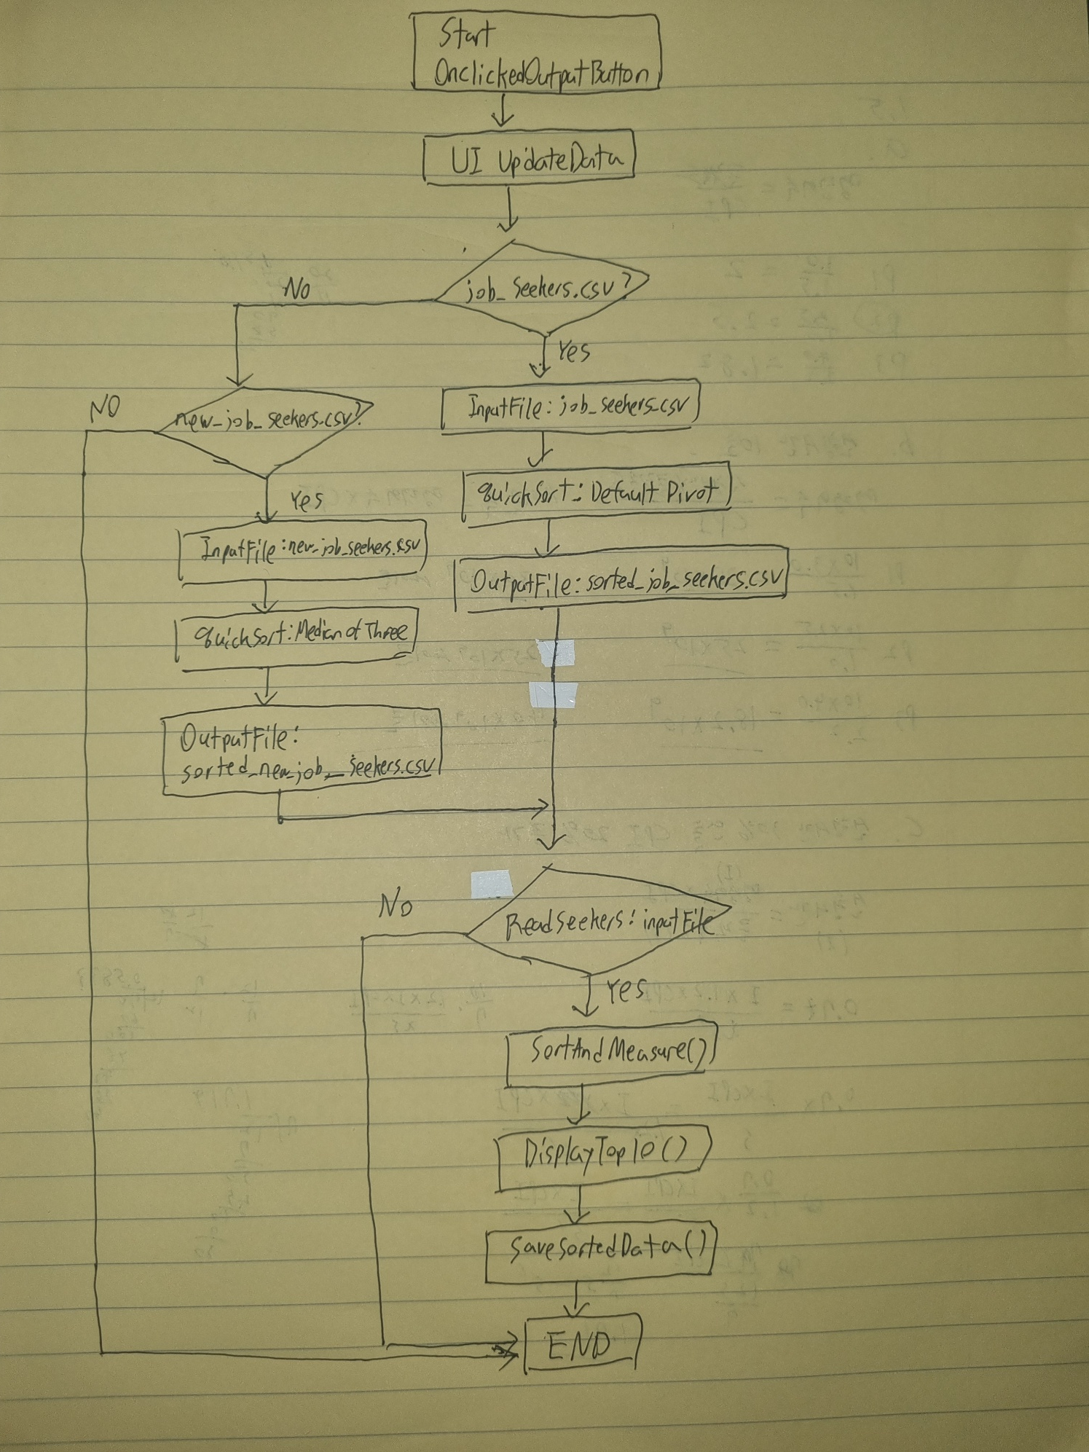
MFC 구현

Slide 18
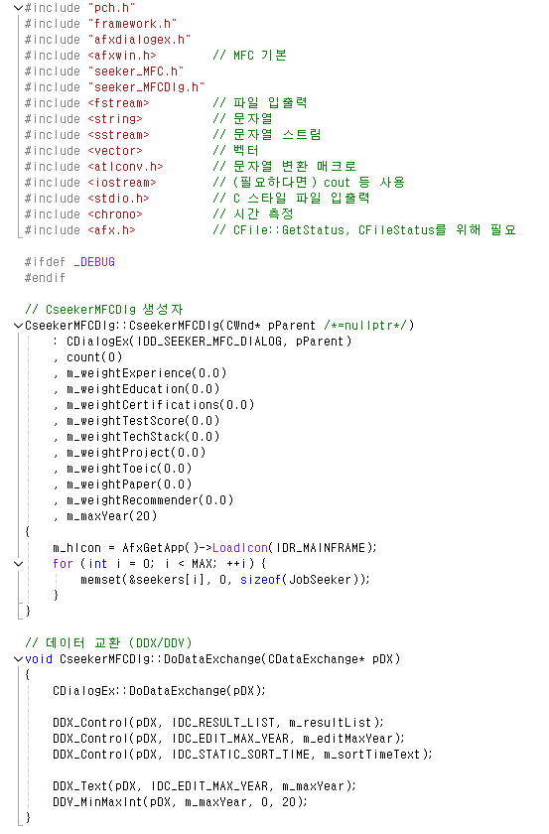
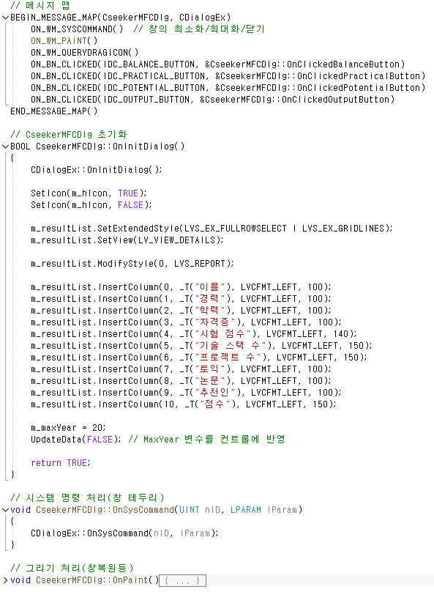

Slide 19
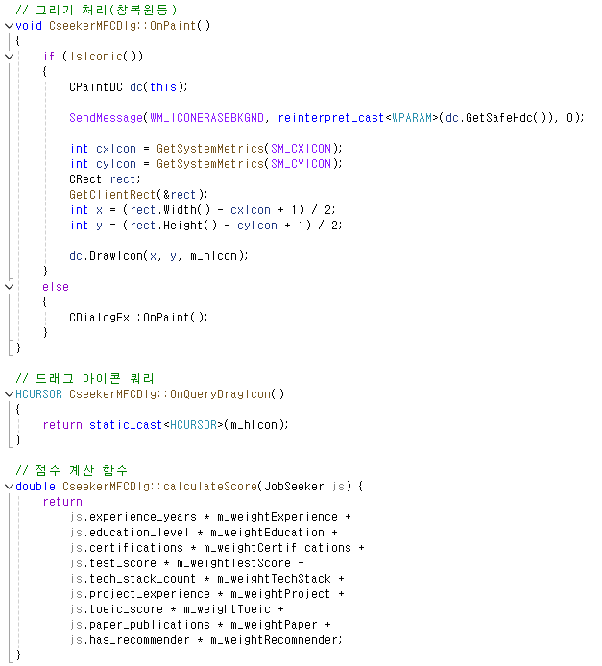
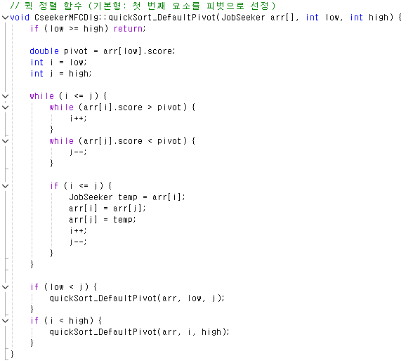

Slide 20
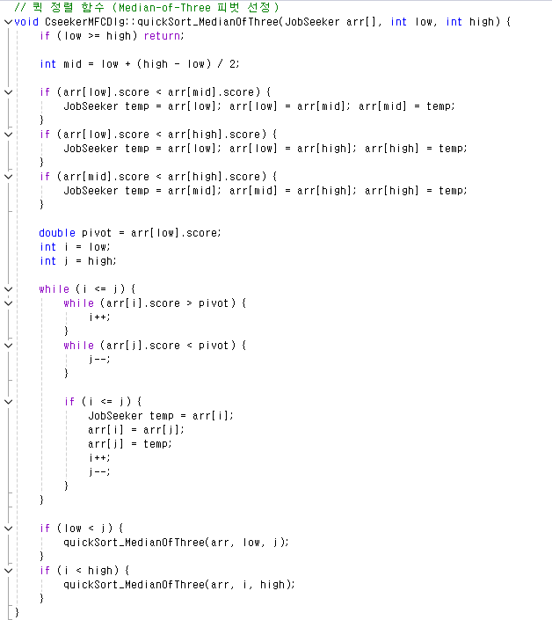
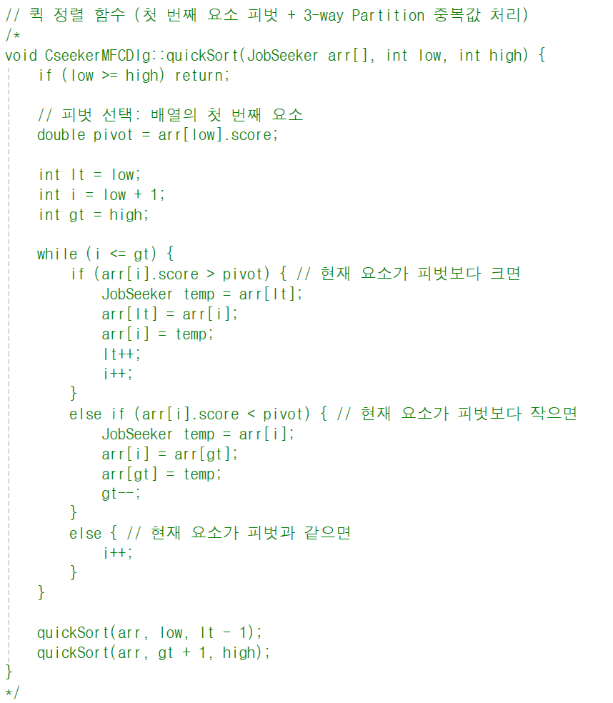

Slide 21
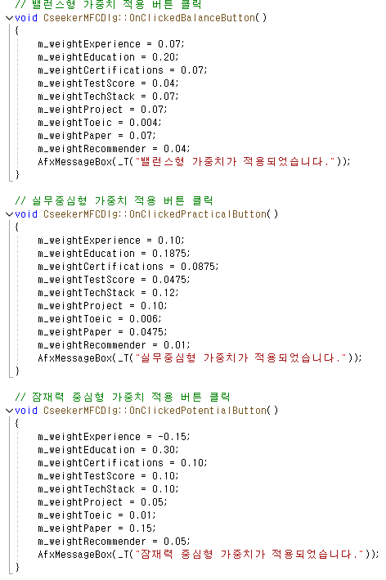
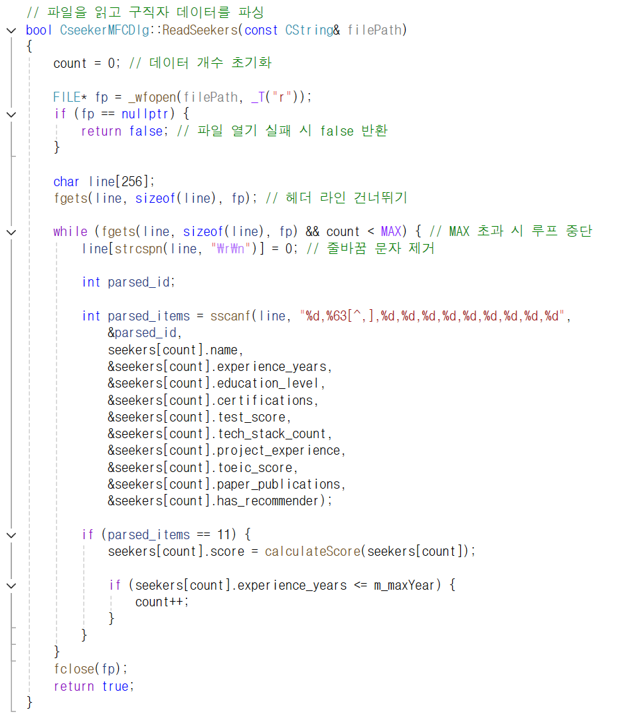

Slide 22
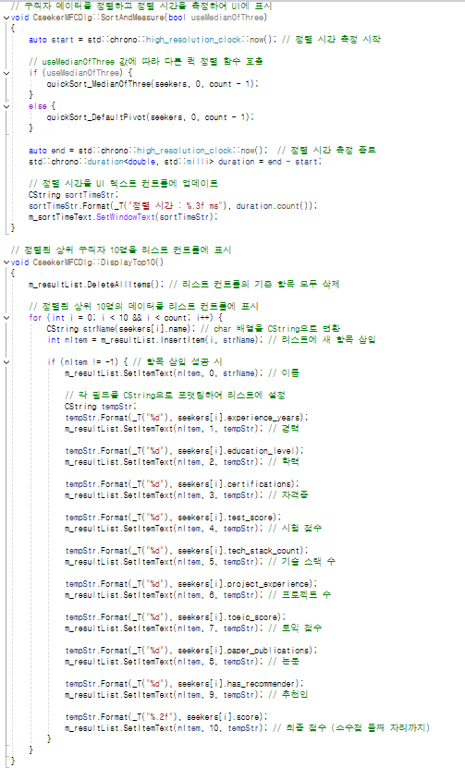
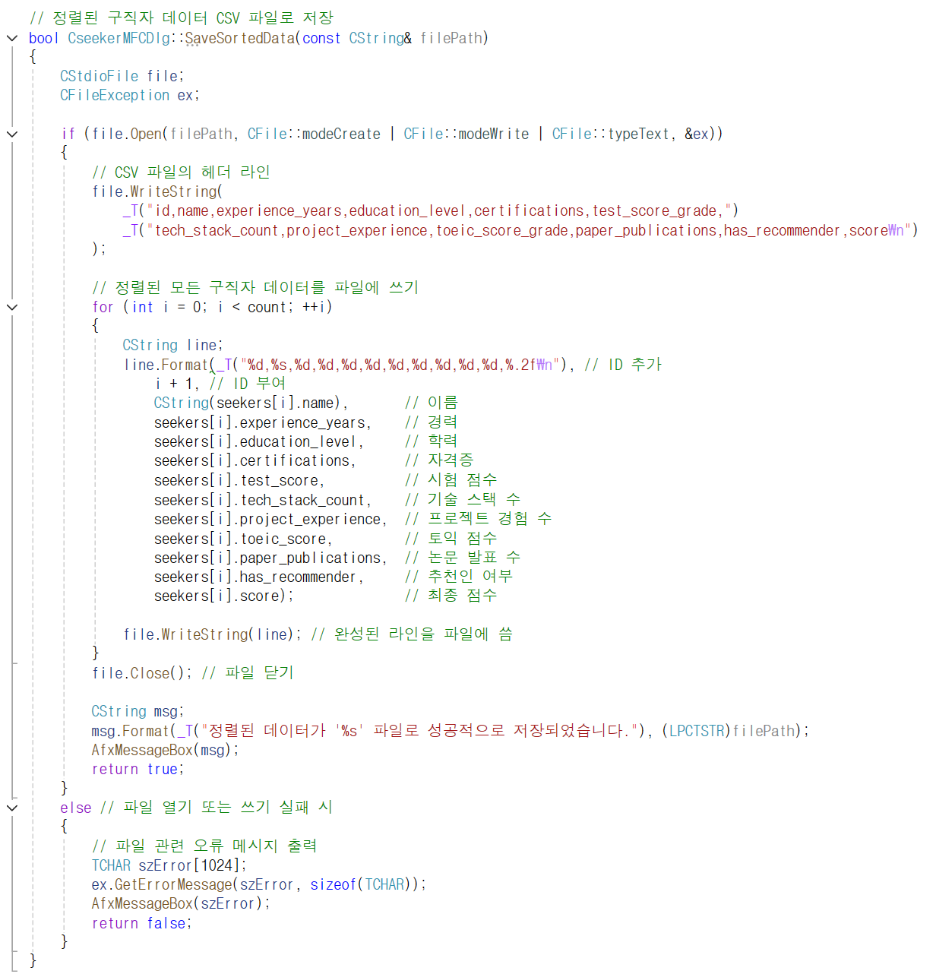

Slide 23
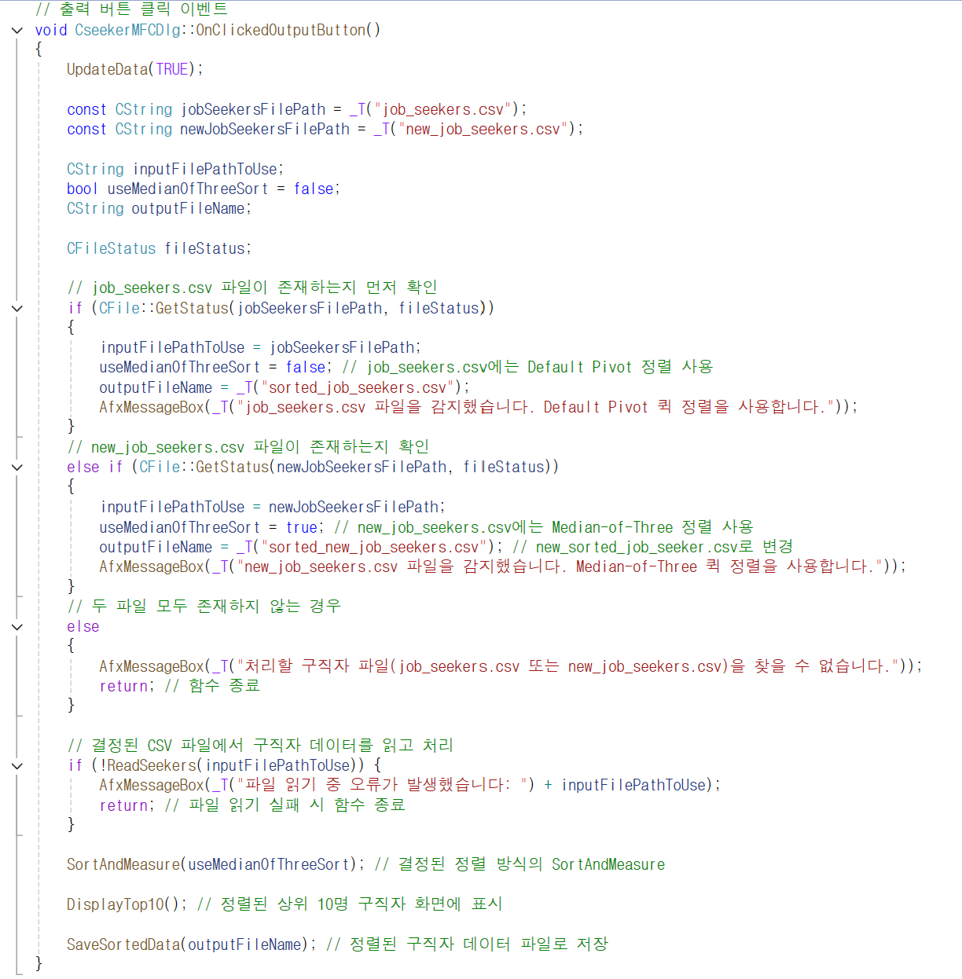

Slide 24
퀵 정렬
하나의 피벗을 기준으로 데이터를 분할
기준보다 큰 값은 왼쪽, 작은 값은 오른쪽으로 정렬
코드는 평균 시간 복잡도는 O(n log n)이지만 최악의 경우는 O(n²)
배열의 첫 번째 요소를 피벗으로 사용하는 기본 퀵정렬이 기준.

Slide 25
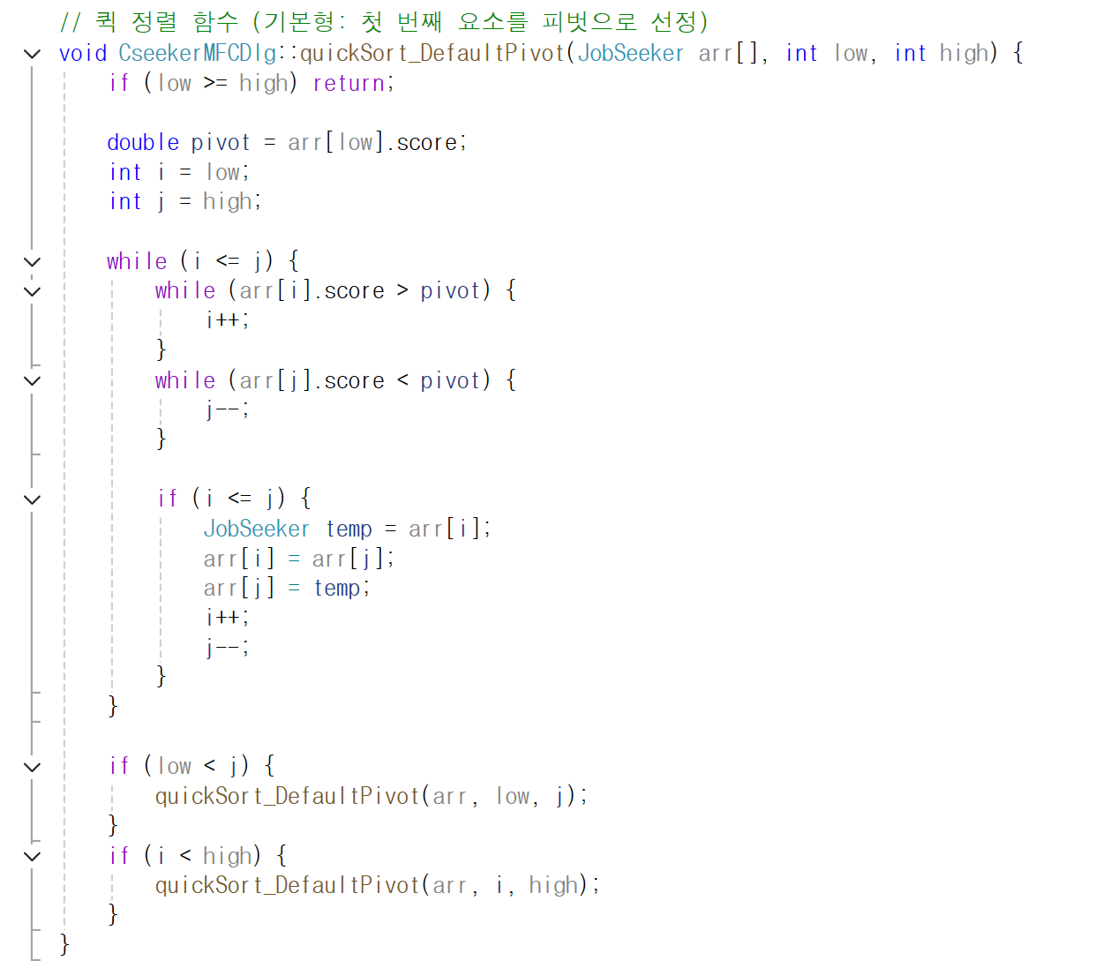
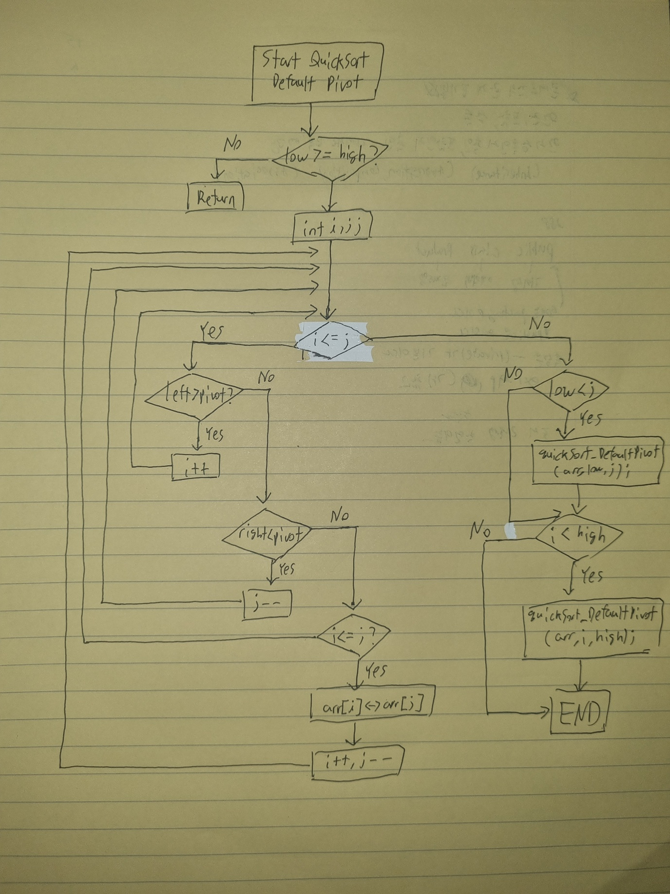
1번 퀵정렬

Slide 26
1번 퀵정렬
장점
구현과 코드의 간결성
퀵 정렬
단점
정렬된 데이터에서 시간복잡도가 O(n²)
특징
정렬 대상 배열의 첫번째 요소를 피벗으로 선정

Slide 27
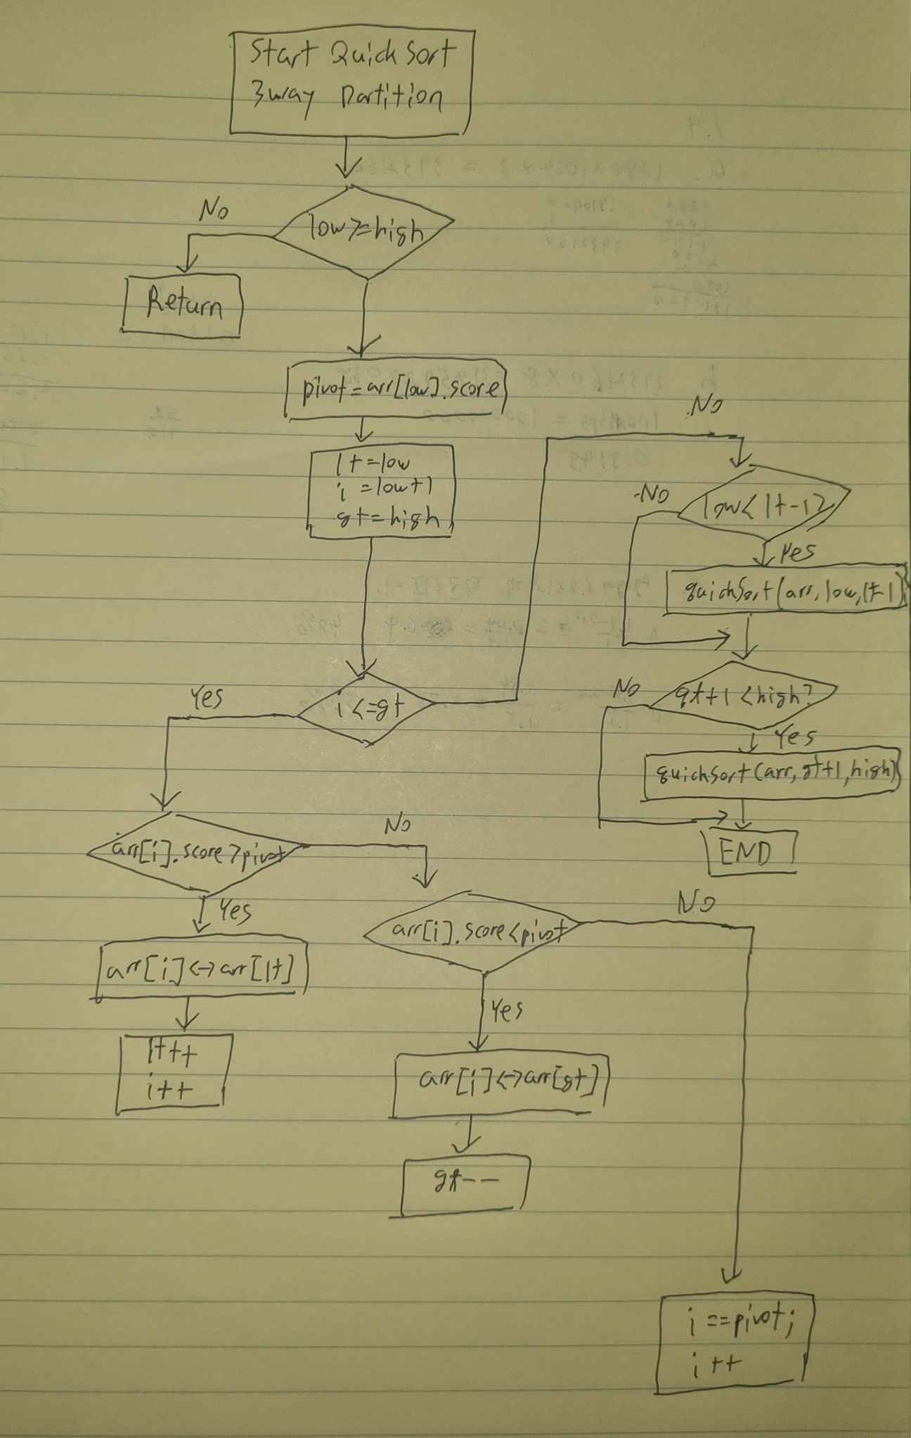
2번 퀵정렬

Slide 28
퀵정렬(중복값 처리)
장점
중복값이 많을수록 효율 증가
퀵 정렬
단점
중복데이터가 많지 않을 경우 구현복잡도 증가
(가장 복잡한 구현)
특징
피벗과 같은 값을 중앙에 배치

Slide 29
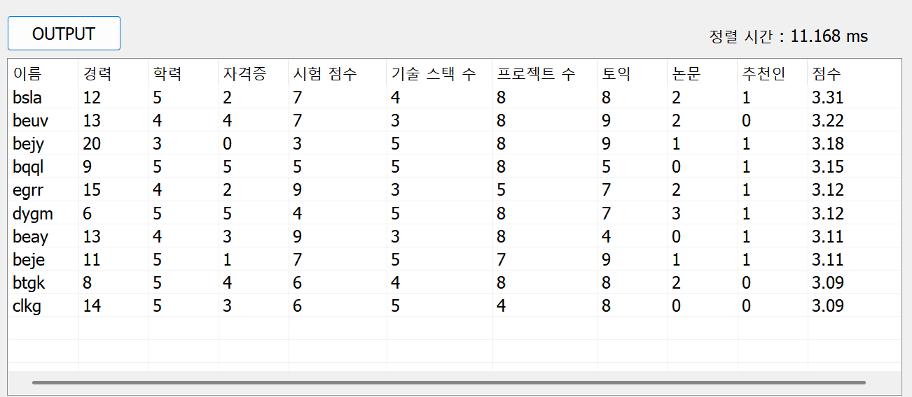
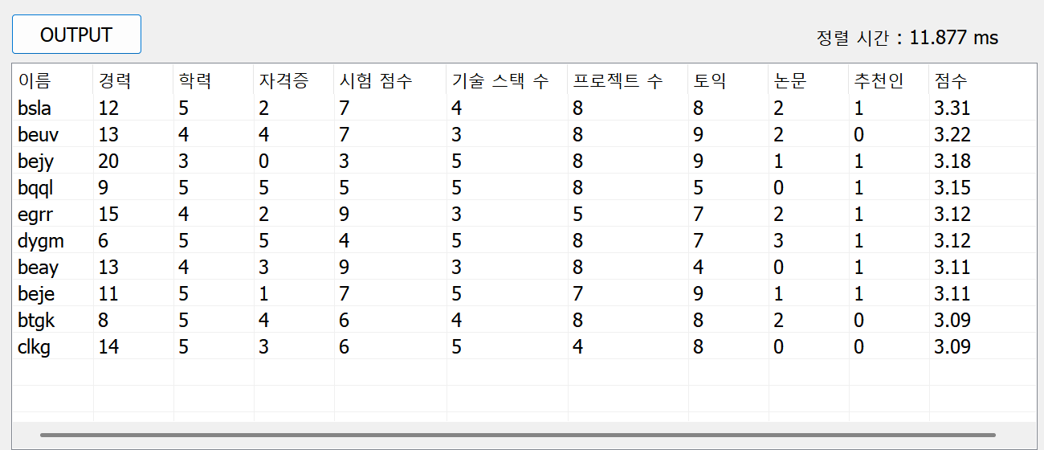
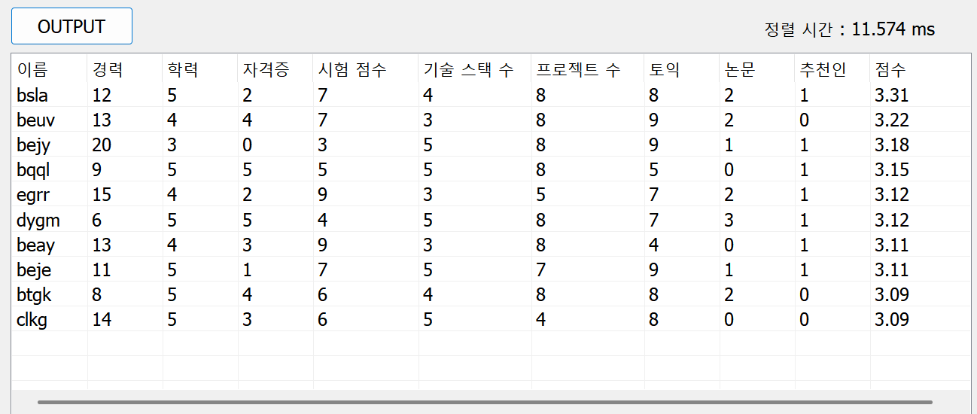
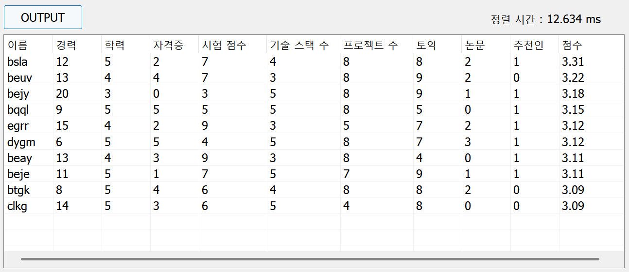
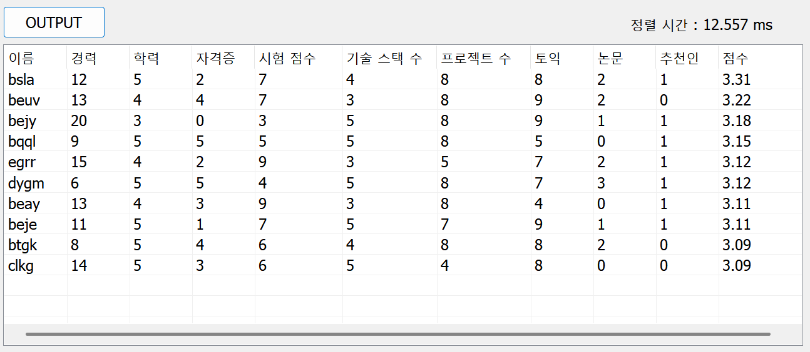
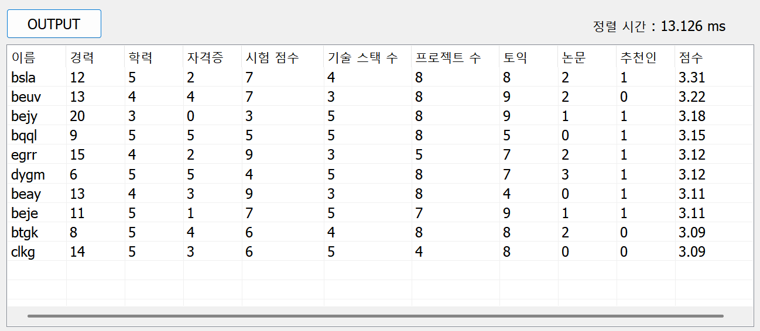
비교 및 결과
1번째 코드 평균 시간=11.569ms
2번째 코드 평균 시간=12.735ms

Slide 30
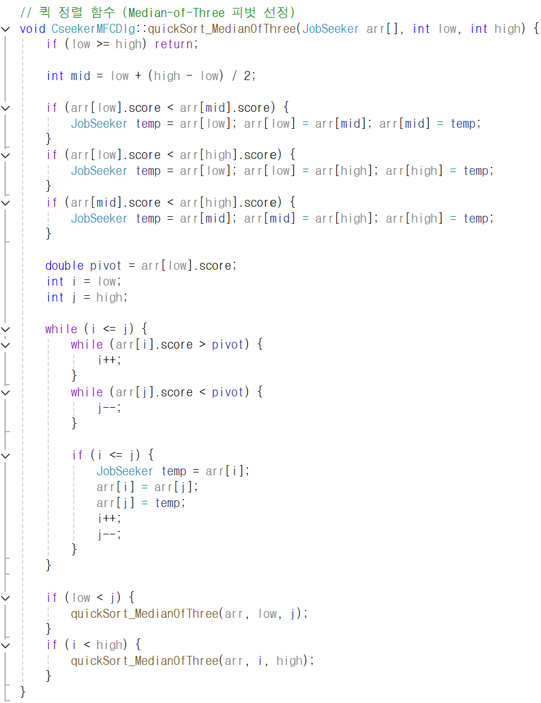
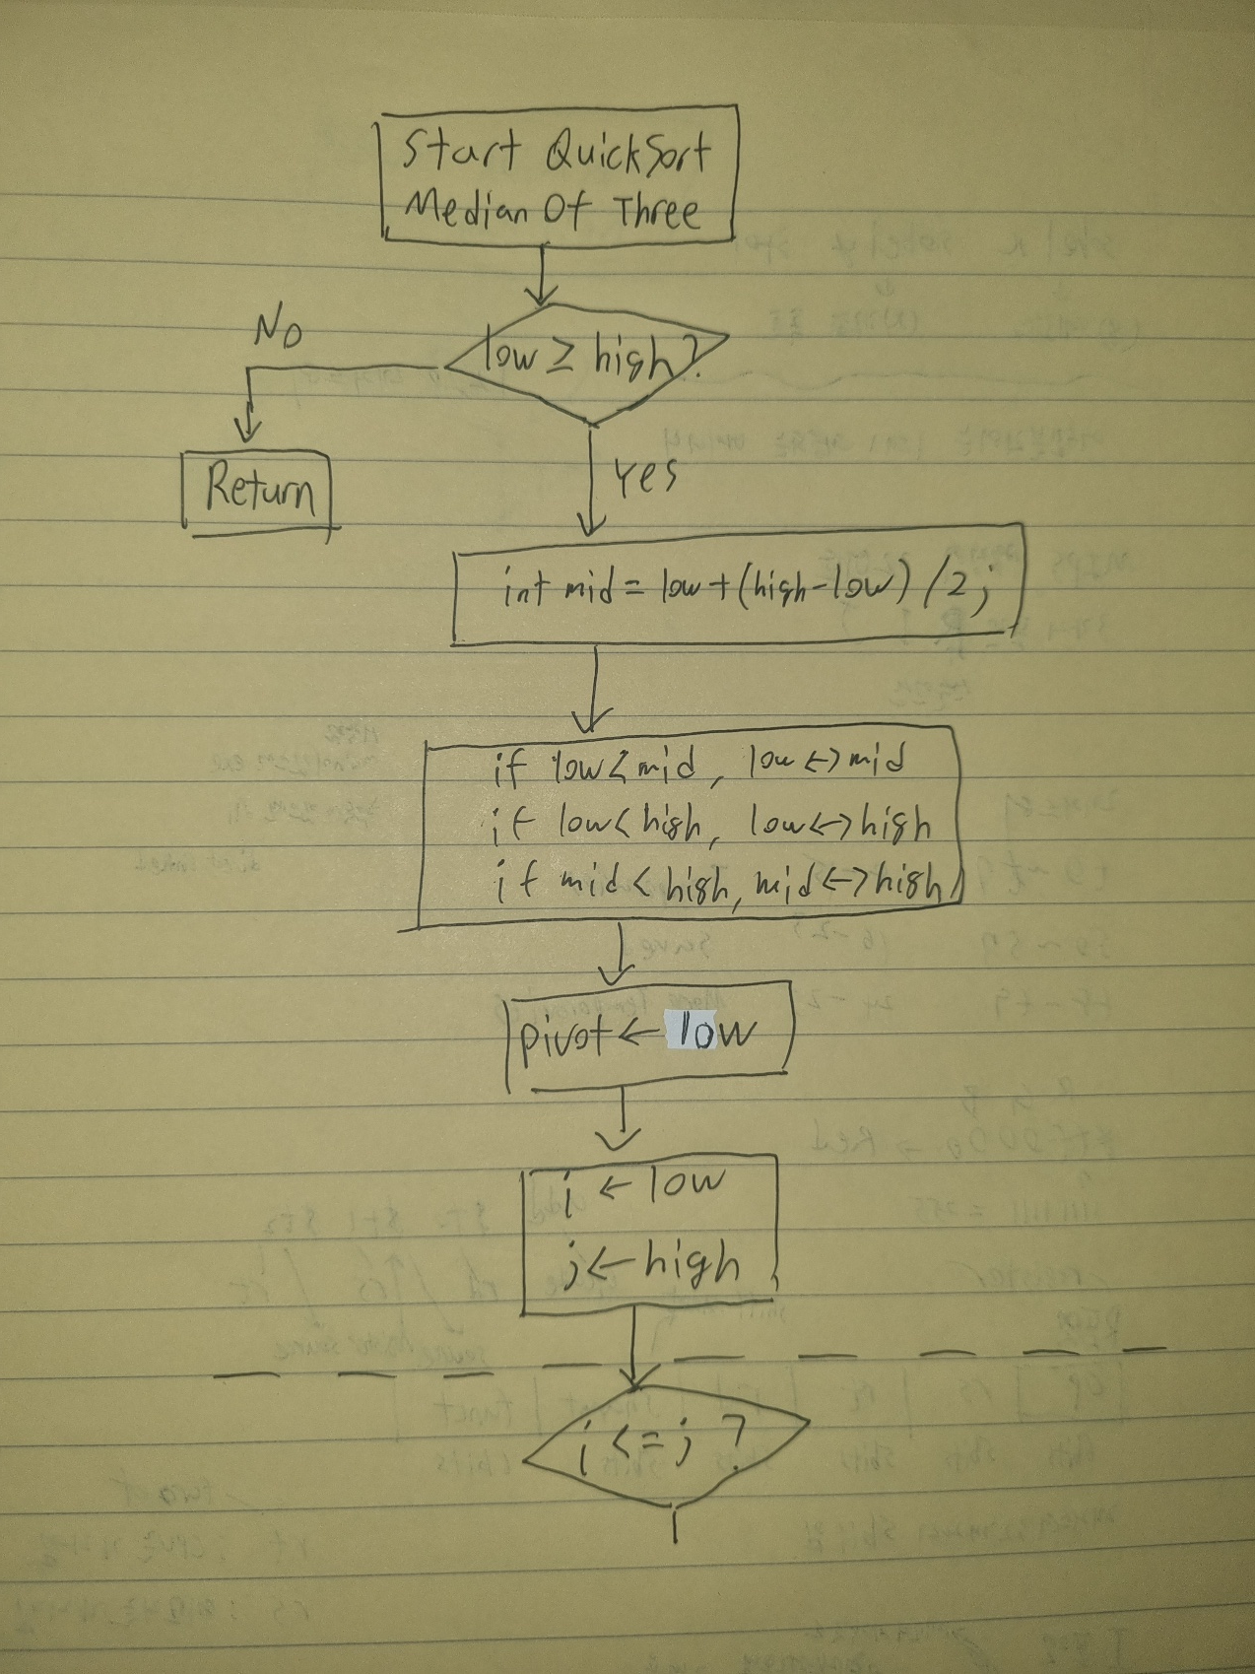
3번 퀵정렬

Slide 31
퀵정렬(중앙값 선정)
장점
거의 정렬된 데이터나 특정 패턴의 데이터에서도 성능이 안정적
퀵 정렬
단점
기본 퀵정렬보다 구현복잡도 증가
특징
피벗을 첫 요소, 중간 요소, 마지막 요소 중에서 중앙값으로 선택

Slide 32
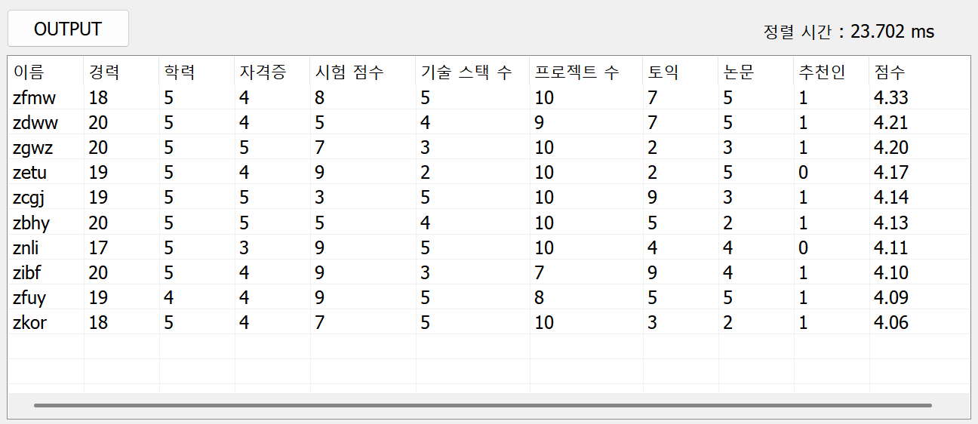
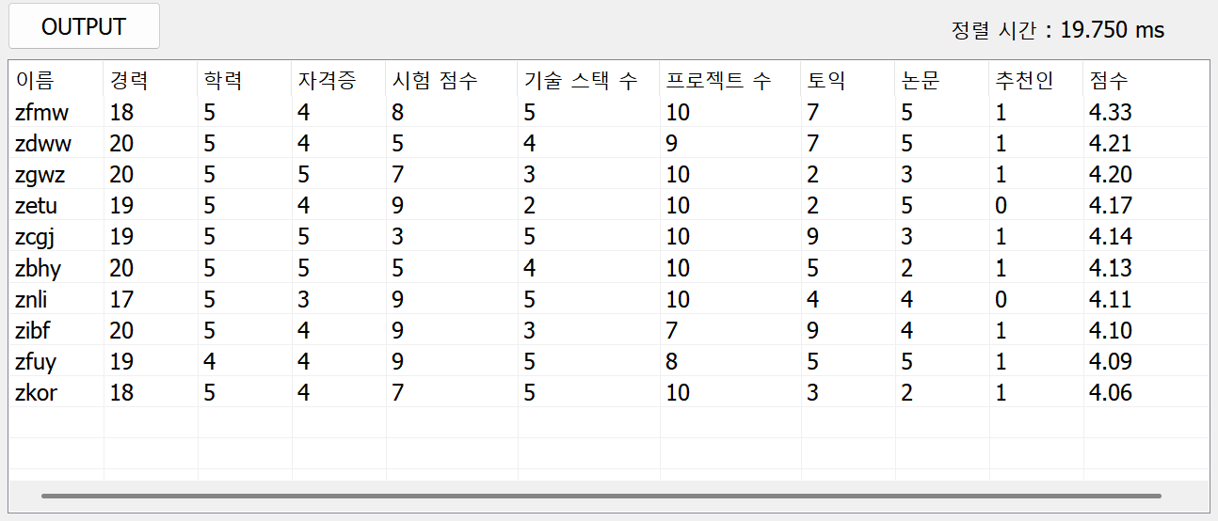




비교 및 결과
1번째 코드 평균 시간=20.1384ms
3번째 코드 평균 시간=14.8158ms

Slide 33
결론
일반적인 랜덤 상황에서는 기본형 퀵정렬이 3way partition보다 효율적이다.
3way partition이 높은 성능을 발휘하기 위해서는 데이터셋의 규모가 더 크고 중복값이 많아야 한다.
어느정도 정렬된 데이터는 중앙값 퀵정렬이 기본형 퀵정렬보다 효율적이다.

Slide 34
향후 개선사항 및 추가기능

Slide 35
Q&A

Slide 36
출처
https://www.draw.io // 순서도
https://www.canva.com/design/DAGoLoqc27o/e-n4np2zUBoylOTdpMBy0Q/edit?locale=ko-KR&ui=eyJBIjp7IkUiOnsiQSI6dHJ1ZX19fQ // ppt
https://kr.123rf.com/photo_164228547_%ED%9D%B0%EC%83%89%EC%97%90-%EB%8C%80%ED%95%9C-%ED%91%9C%EC%A4%80-%EC%A0%95%EA%B7%9C-%EB%B6%84%ED%8F%AC-%EA%B3%A1%EC%84%A0-%EA%B7%B8%EB%A6%BC.html //정규분포 그림
https://dawitblog.tistory.com/3 // MFC
https://eehoeskrap.tistory.com/114 // MFC
https://m.blog.naver.com/dorergiverny/223052685676 // 시간측정
https://blog.naver.com/jdkim2004/221024434740 // 리스트컨트롤
https://blog.naver.com/skyvvv624/221616662388 // MFC메시지박스 출력
https://m.blog.naver.com/golsm21/221739974653 // 인수타입 경고

Slide 37
감사합니다

